Slide 1
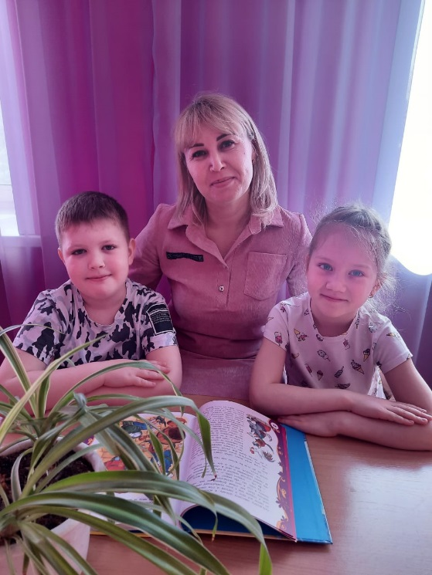
ОСОБЕННОСТИ ПОСТРОЕНИЯ ИНДИВИДУАЛЬНОЙ ОБРАЗОВАТЕЛЬНОЙ ТРАЕКТОРИИ У ДОШКОЛЬНИКОВ В УСЛОВИЯХ МБДОУ «ЦРР – ДЕТСКИЙ САД №56 «РОМАШКА» ГОРОДА РУБЦОВСКА
Шевченко Е. В.
заместитель заведующего по ВМР

Slide 2
МОДЕЛЬ ПРЕЕМСТВЕННОСТИ ДОШКОЛЬНОГО И НАЧАЛЬНОГО ОБЩЕГО ОБРАЗОВАНИЯ В УСЛОВИЯХ МБДОУ «ЦРР – ДЕТСКИЙ САД № 56 «РОМАШКА»
Административно-управленческая деятельность
ДОУ
+
ШКОЛА
+
СЕМЬЯ
Методический кластер «МАСТЕРСКАЯ ПРЕЕМСТВЕННОСТИ»
Психолого-педагогическое сопровождение «СТУПЕНИ»
«МОСТ»
Интерактивная платформа преемственности

Slide 3
Комплексный подход индивидуальной
образовательной траектории
ПЕДАГОГ-ПСИХОЛОГ
ИНСТРУКТОР ПО ФИЗИЧЕСКОМУ ВОСПИТАНИЮ
ВОСПИТАТЕЛЬ
ВОСПИТАННИК
МУЗЫКАЛЬНЫЙ РУКОВОДИТЕЛЬ
УЧИТЕЛЬ - ЛОГОПЕД
ПЕДАГОГ ДОПОЛНИТЕЛЬНОГО ОБРАЗОВАНИЯ

Slide 4
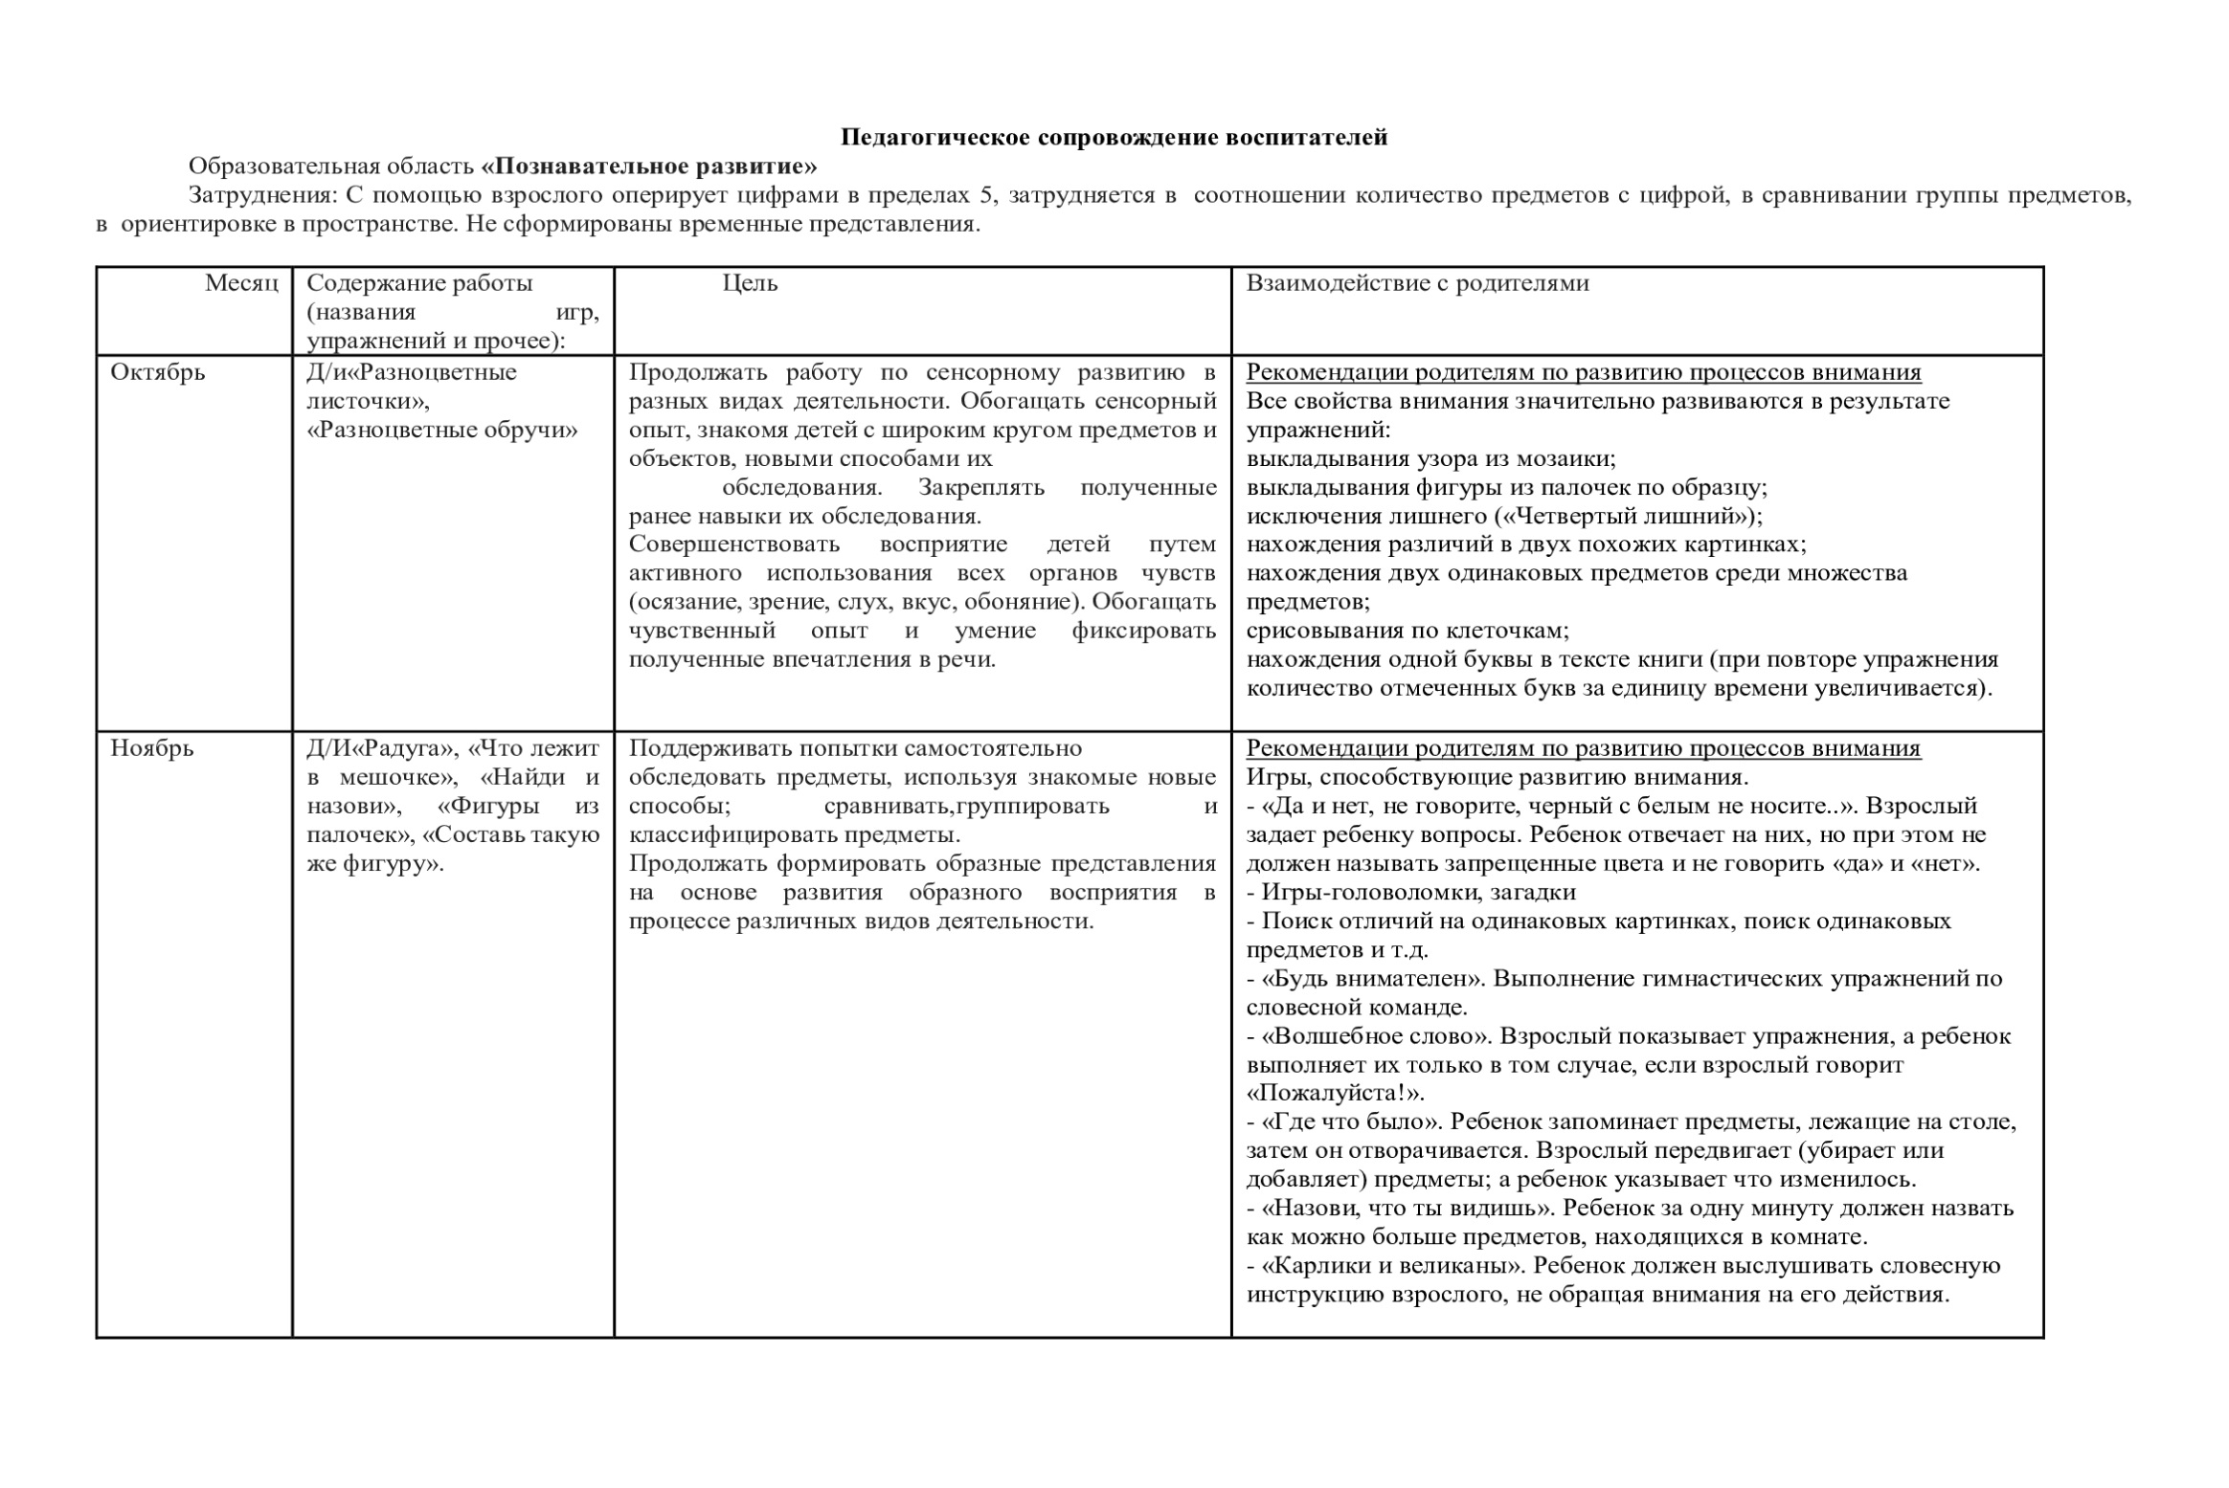

Slide 5
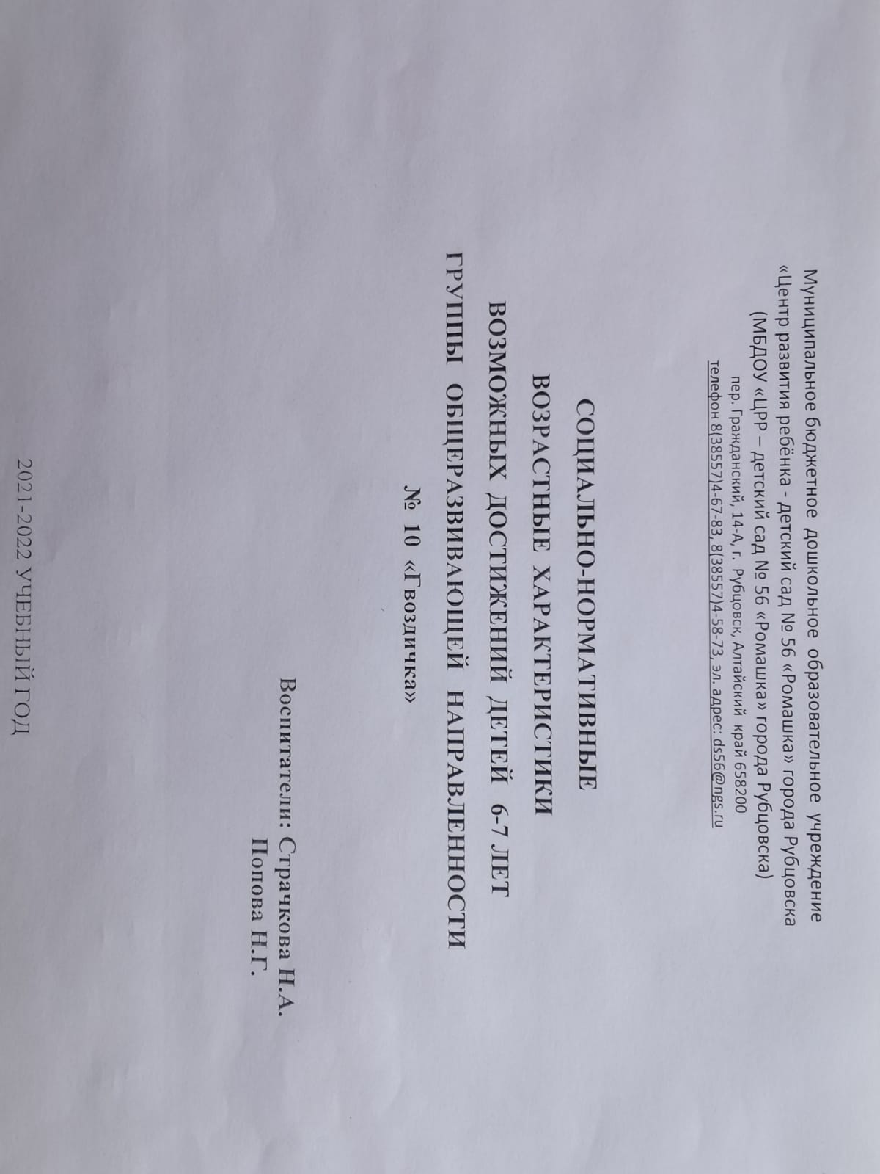

Slide 6
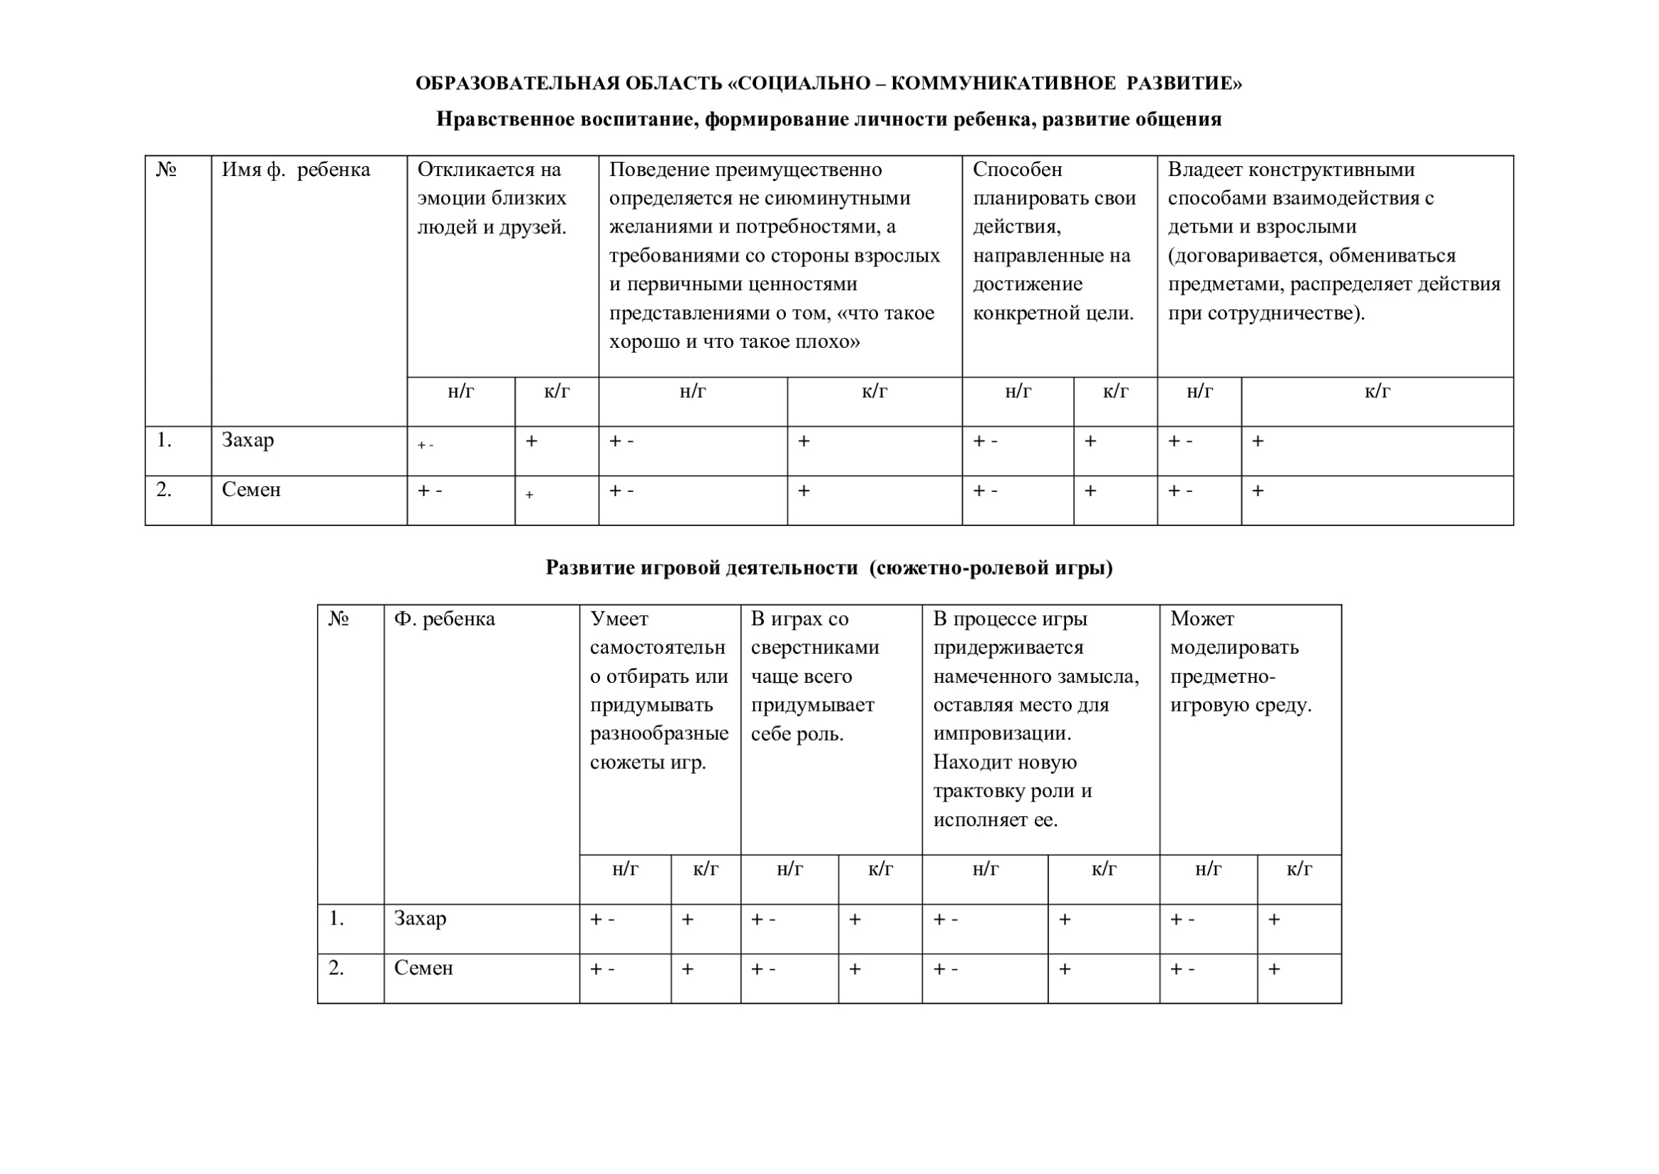

Slide 7
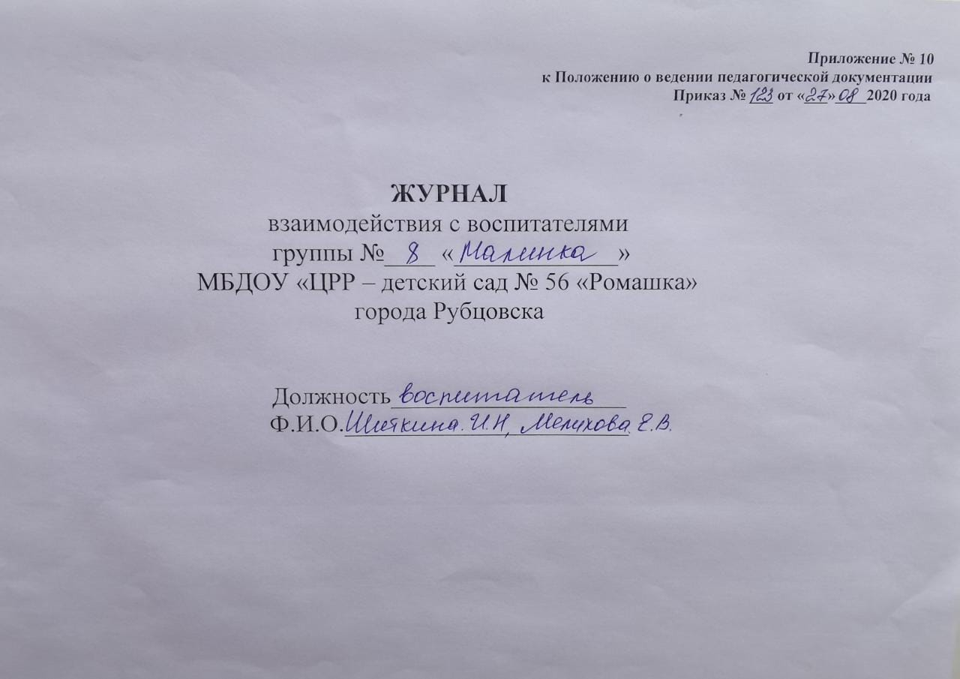

Slide 8
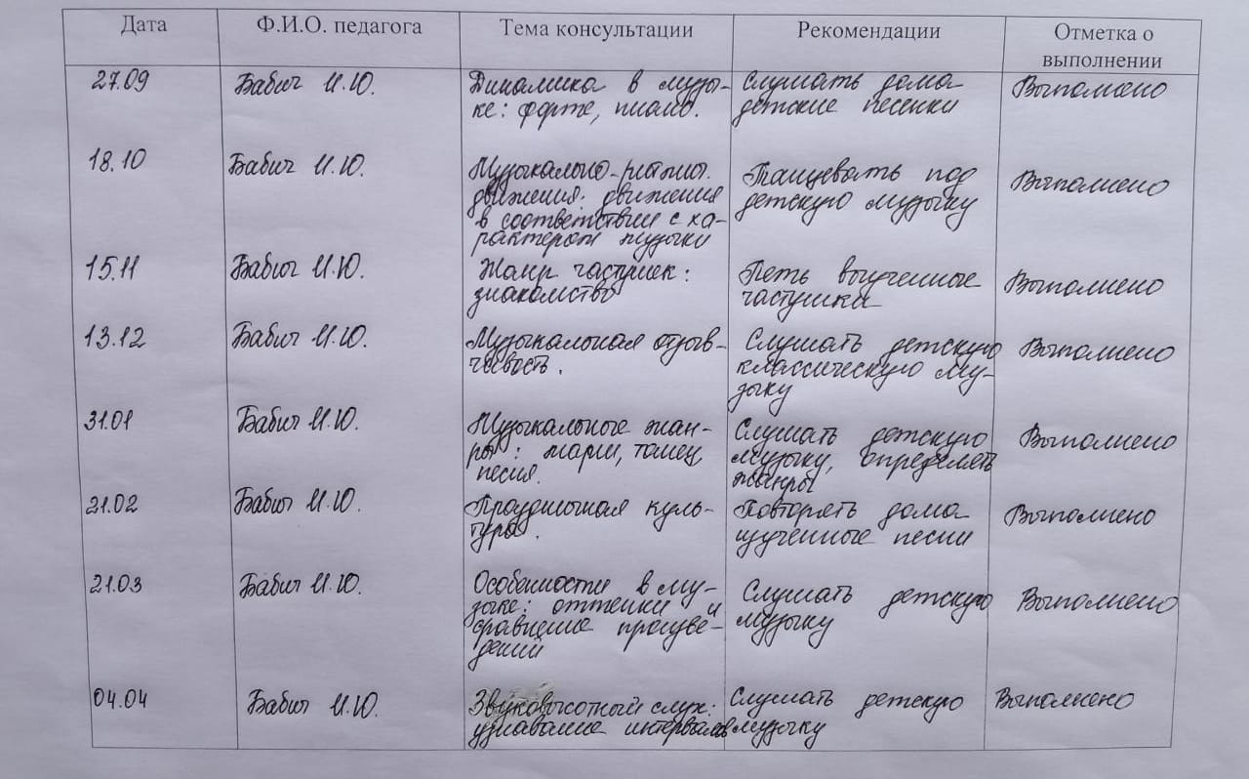

Slide 9
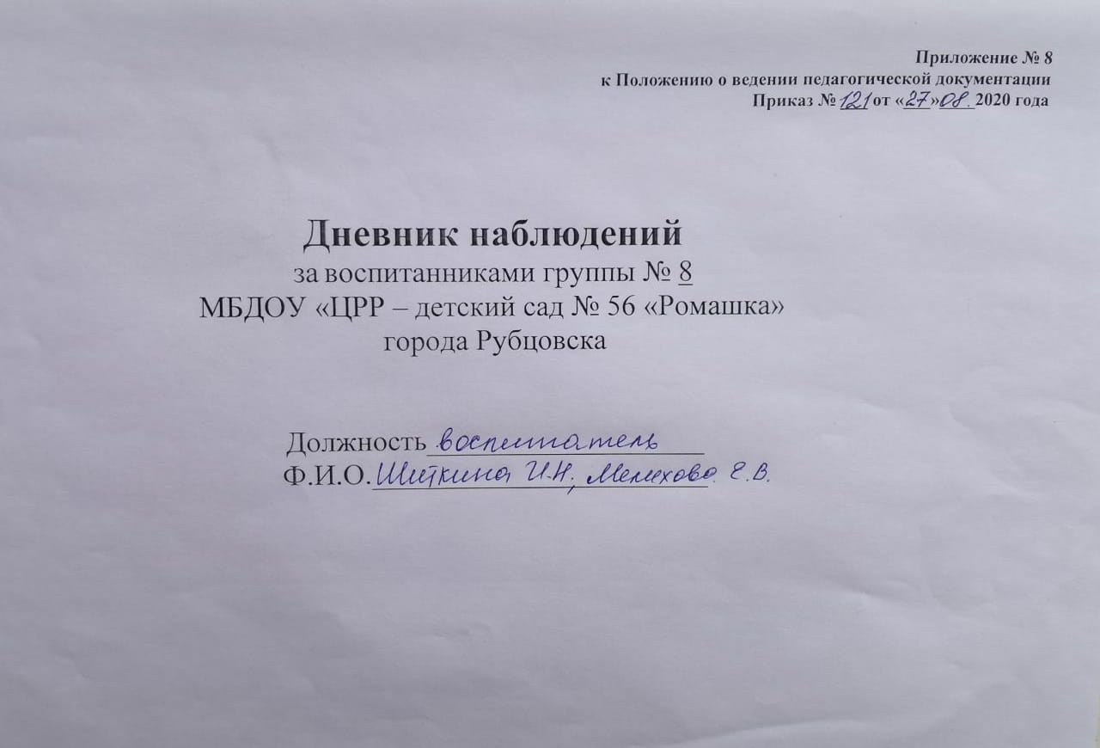

Slide 10
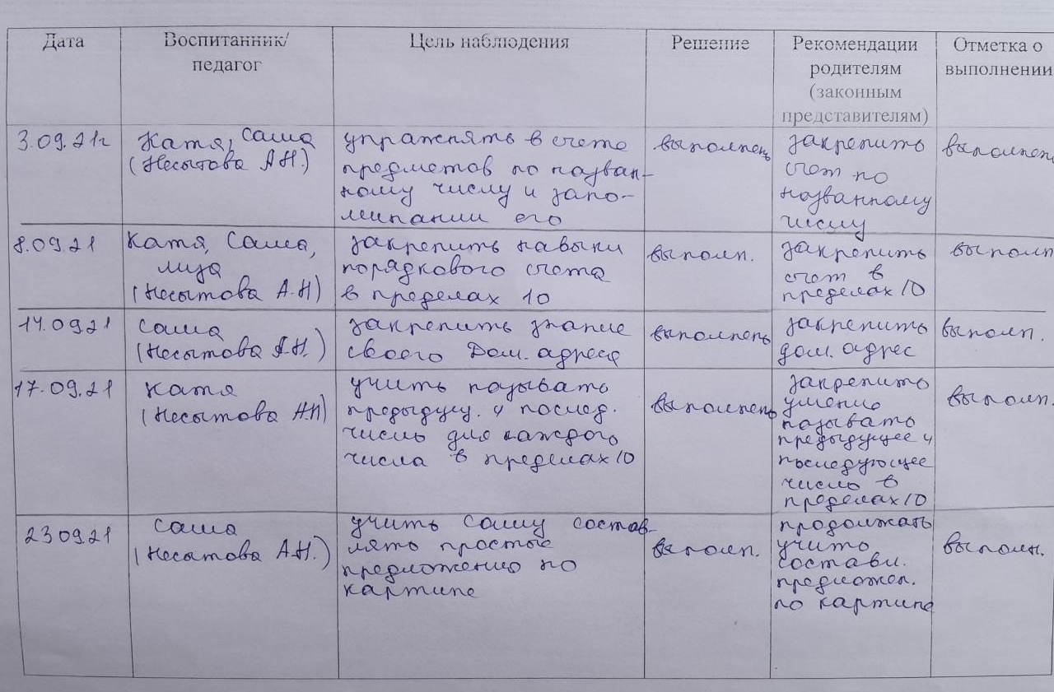

Slide 11
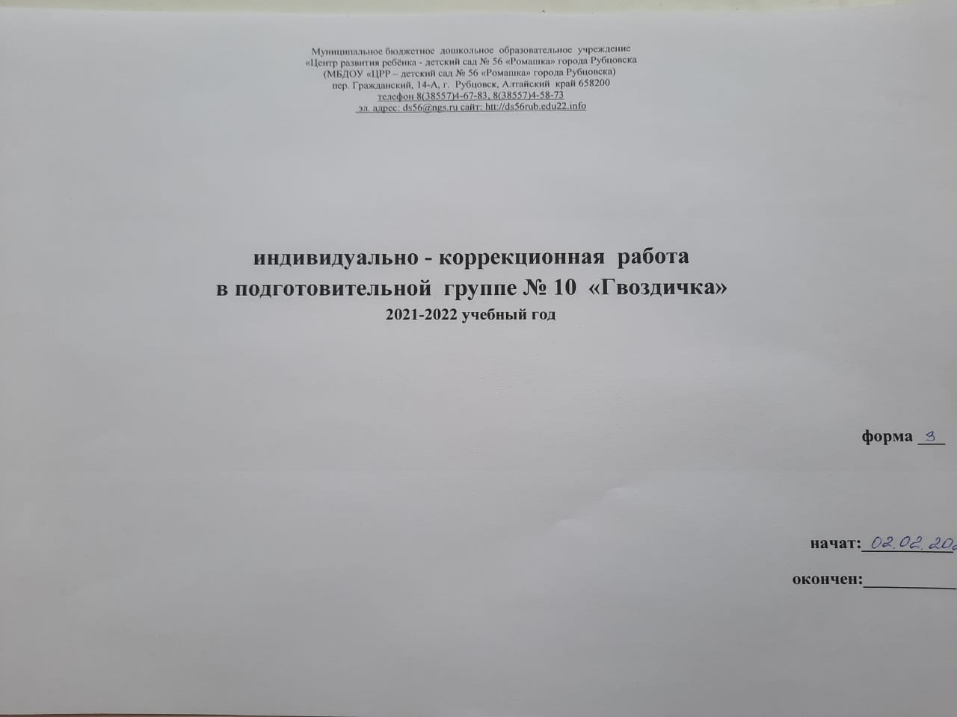

Slide 12
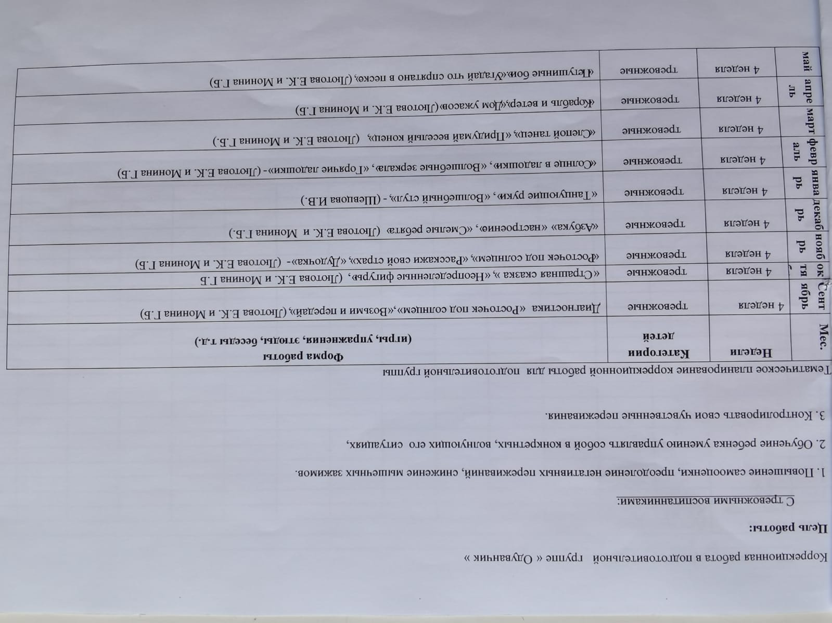

Slide 13
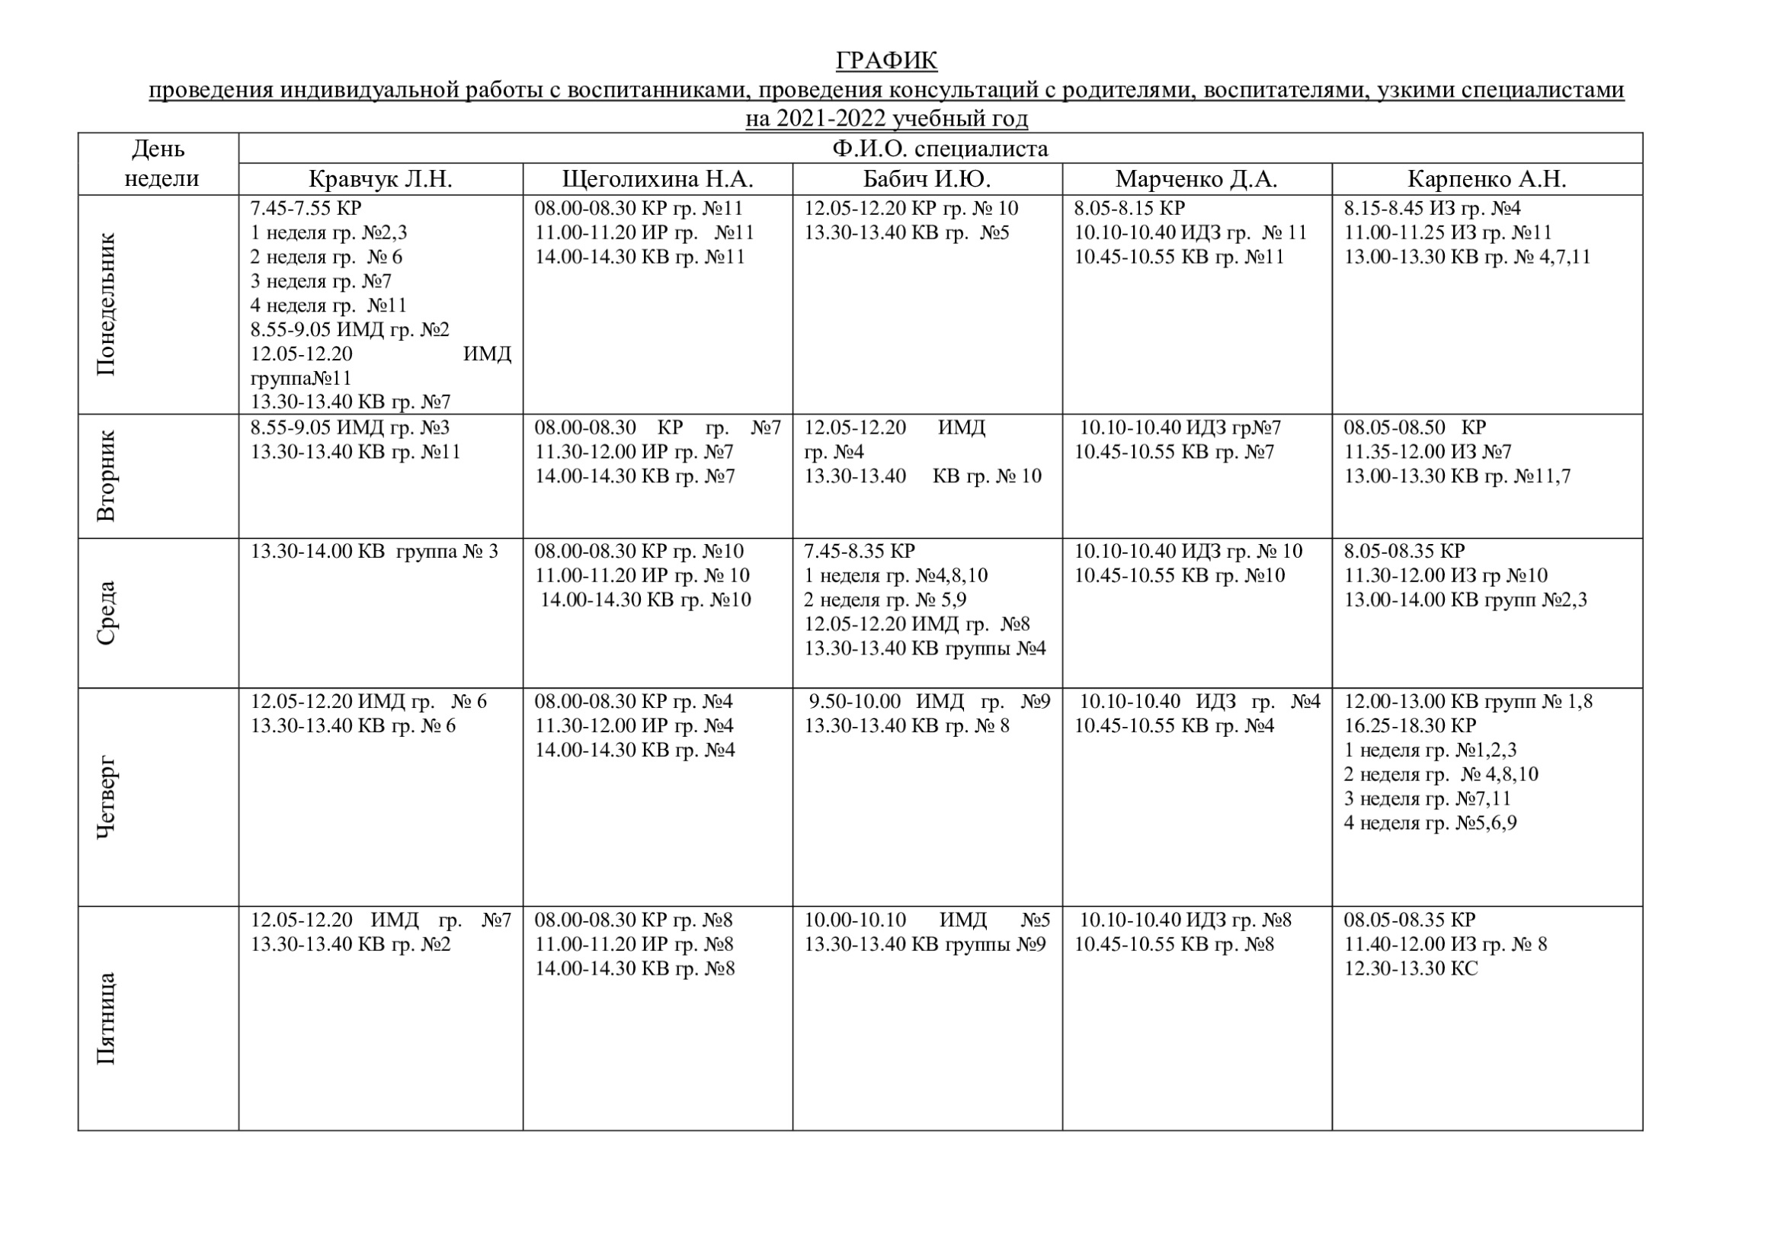

Slide 14
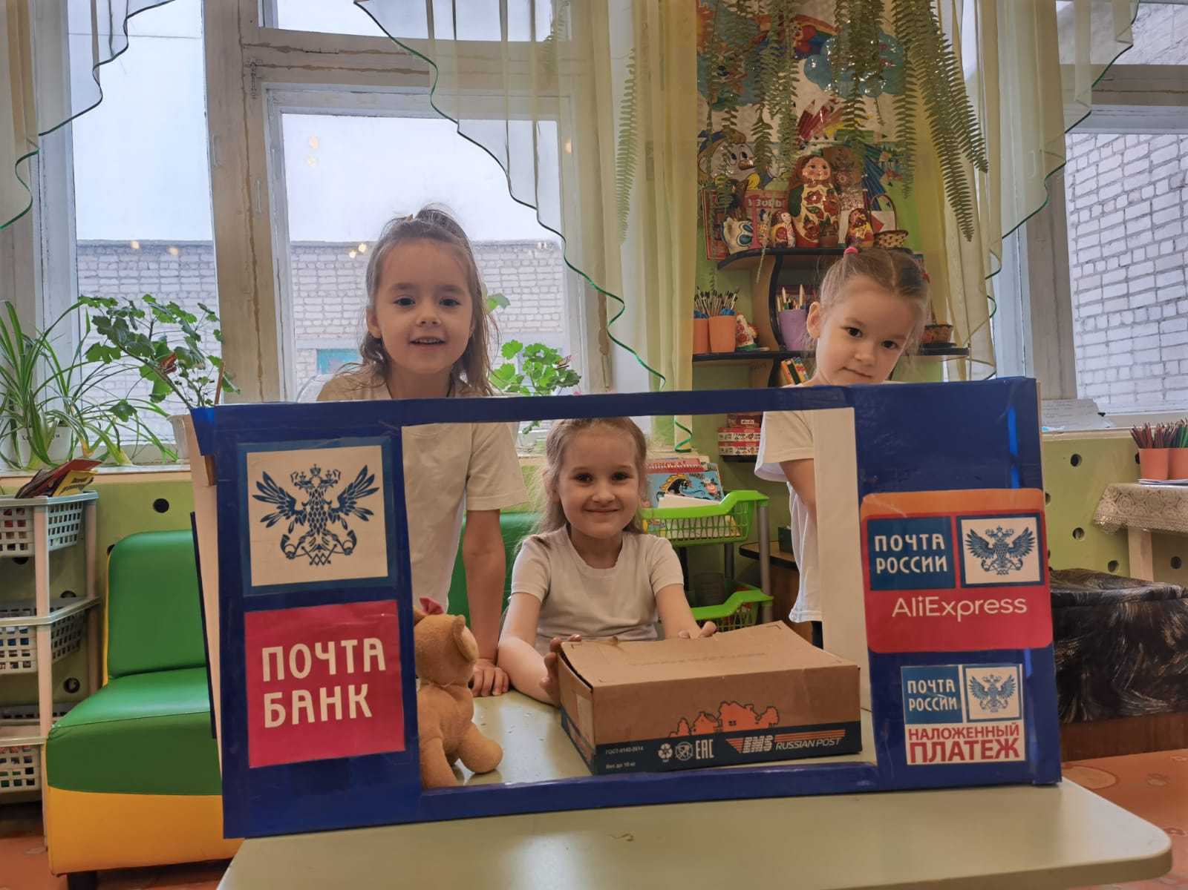
Игра - как основная форма работы в ДОУ

Slide 15
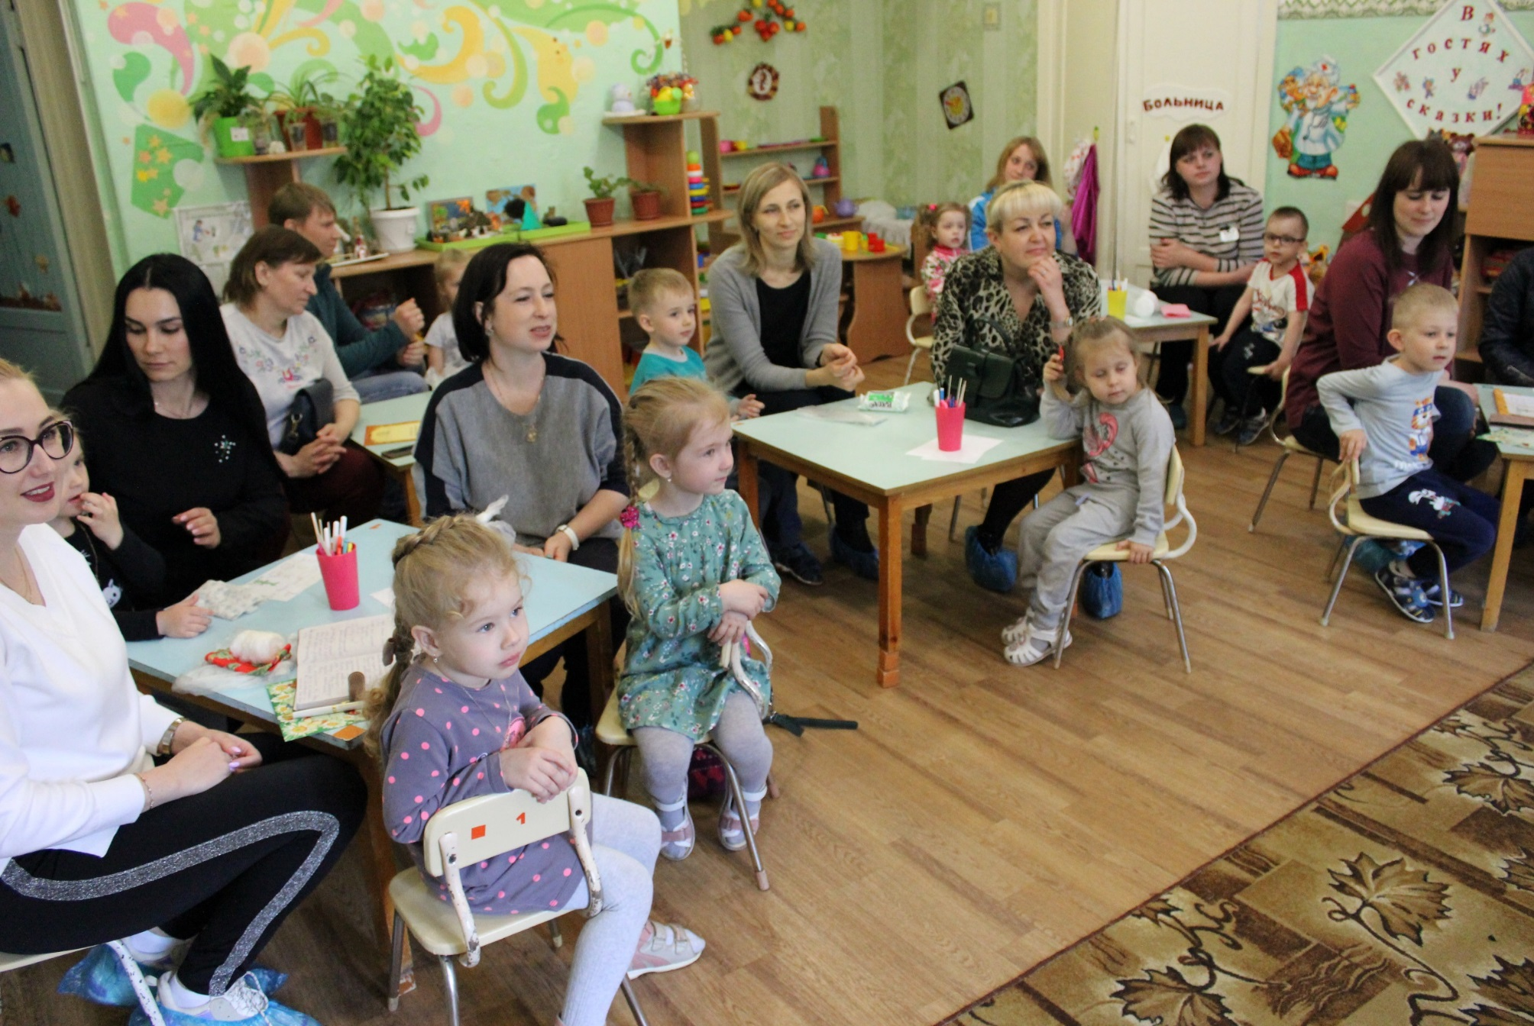
Путь к успеху: ДОУ + РЕБЕНОК + СЕМЬЯ

Slide 16
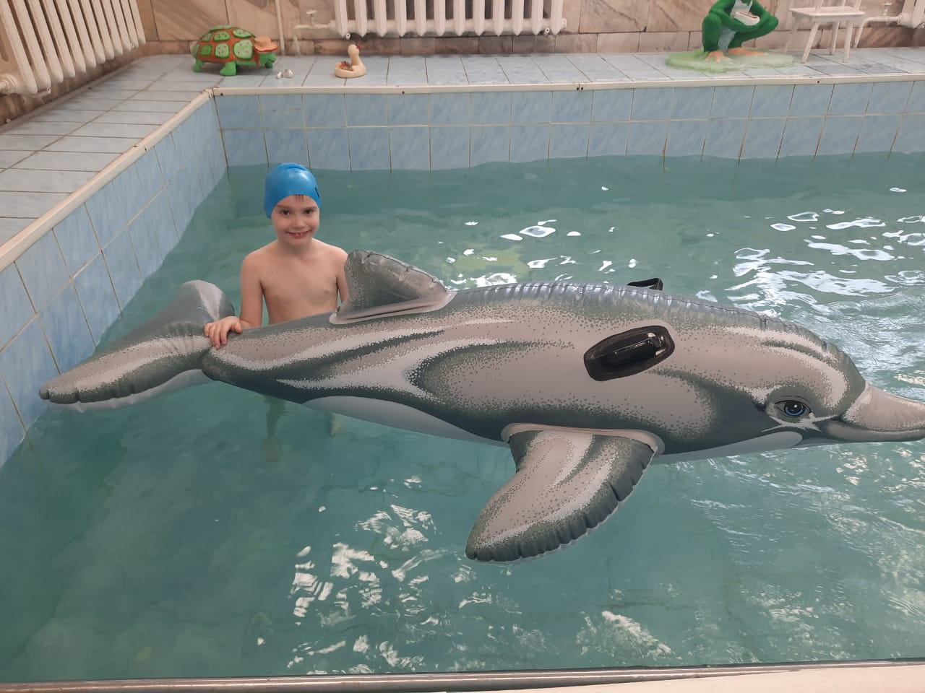
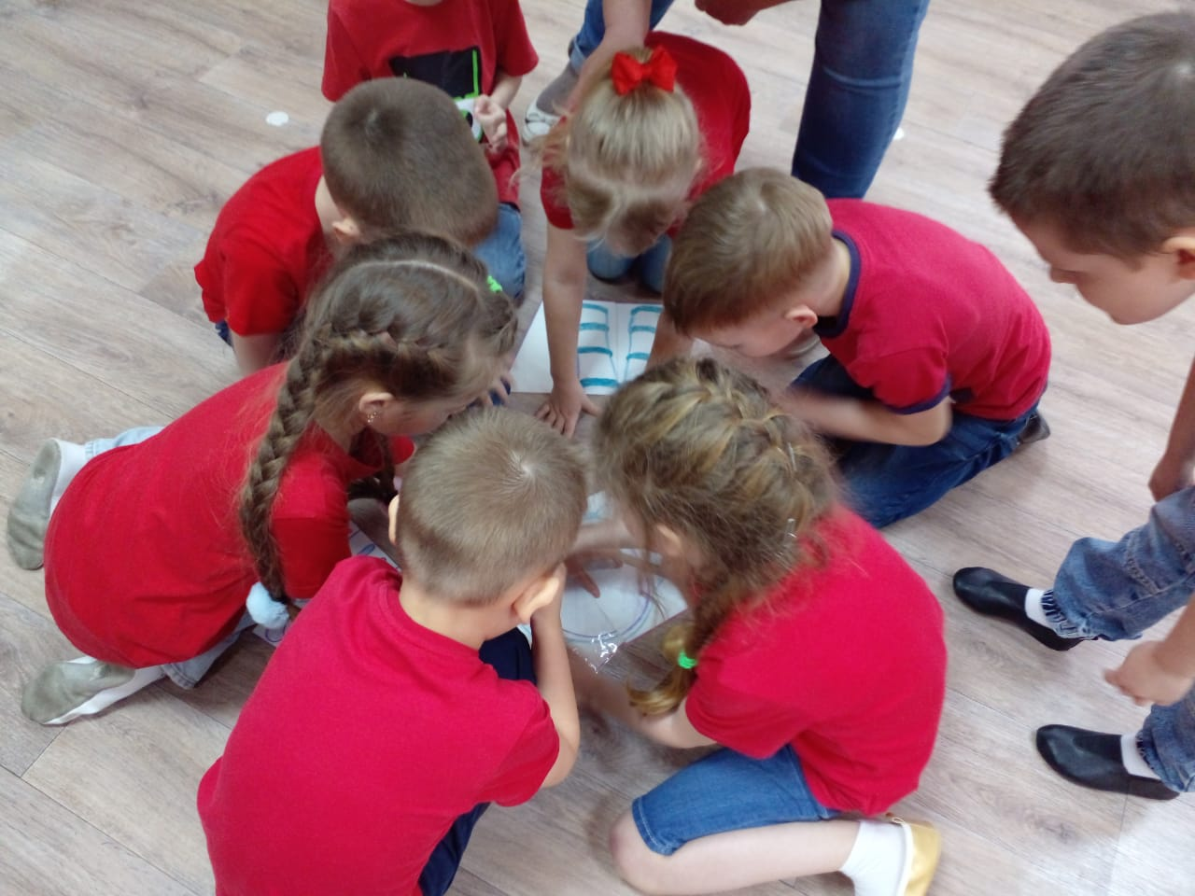
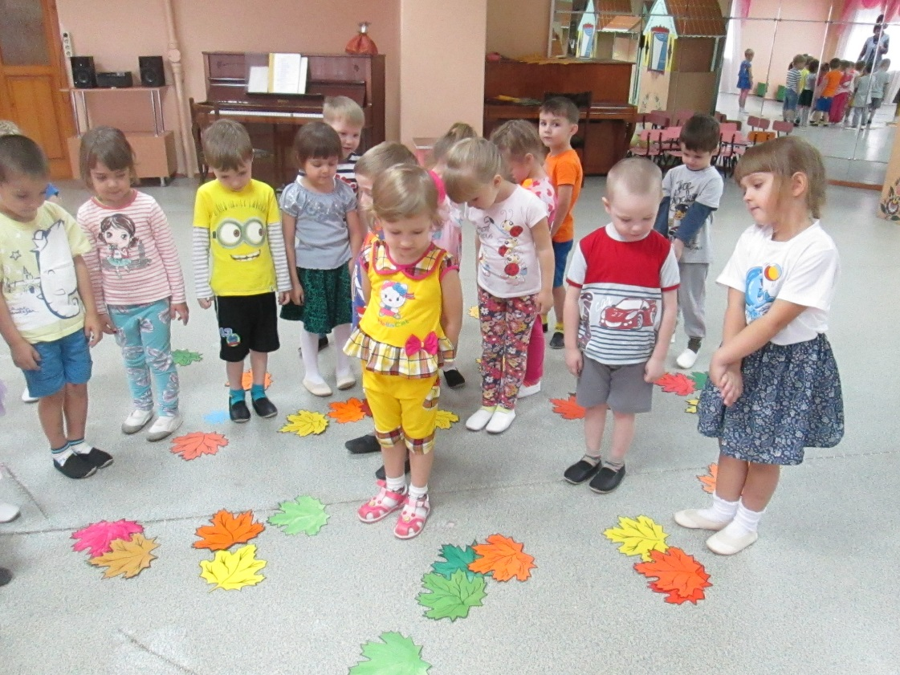
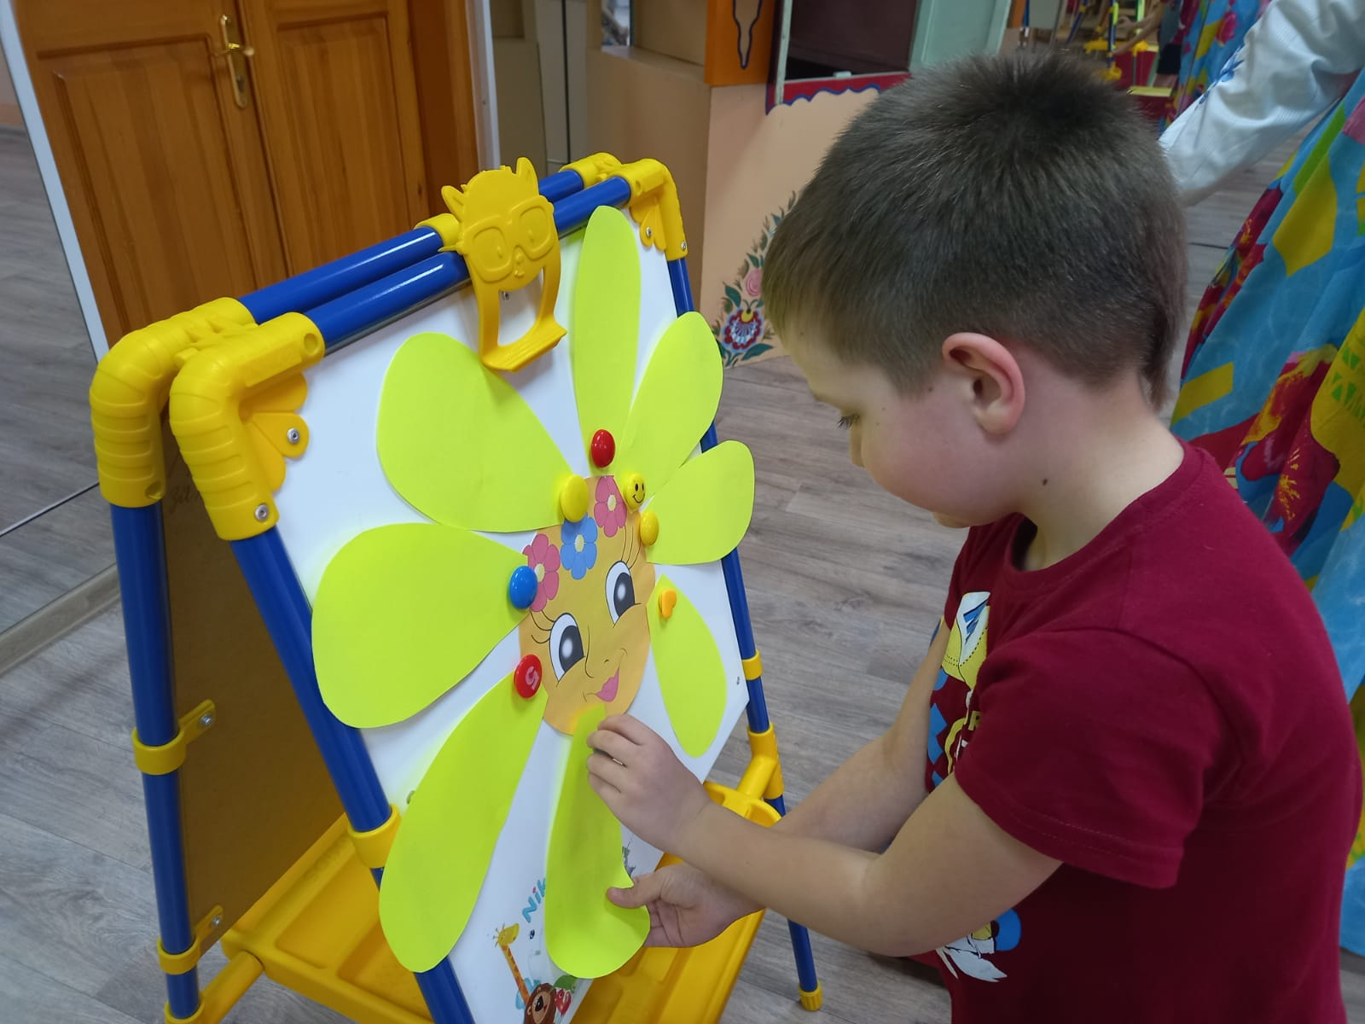

Slide 17
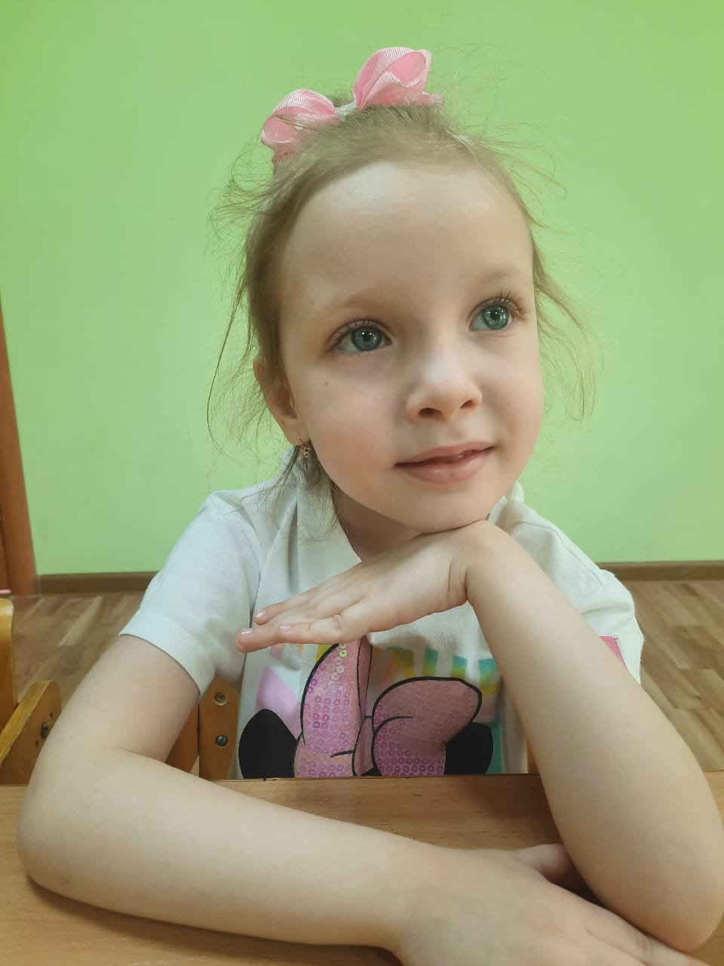
Я продолжаю верить, что если детям предоставить необходимые инструменты для достижения успеха, они преуспеют даже за пределами своих самых смелых мечтаний! Дэвид Виттер

